Slide 1
xenia-sti_taxi

Slide 2
Γλώσσα, εν 12, Ο Καραγκιόζης φούρναρης, Β.Μ., σελ 44 -47
xenia-sti_taxi

Slide 3
Γλώσσα, εν 12, Ο Καραγκιόζης φούρναρης, Β.Μ., σελ 44 -47
xenia-sti_taxi

Slide 4
xenia-sti_taxi

Slide 5
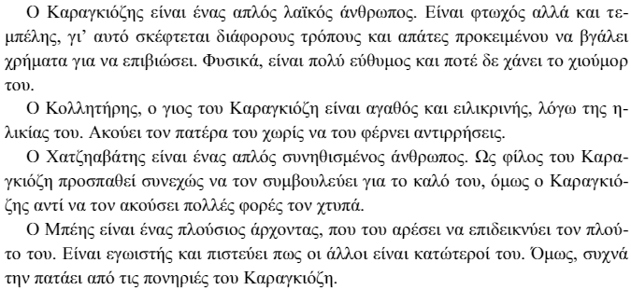
Γλώσσα, εν 12, Ο Καραγκιόζης φούρναρης, Β.Μ., σελ 44 -47
xenia-sti_taxi

Slide 6
Γλώσσα, εν 12, Ο Καραγκιόζης φούρναρης, Β.Μ., σελ 44 -47
xenia-sti_taxi

Slide 7
Γλώσσα, εν 12, Ο Καραγκιόζης φούρναρης, Β.Μ., σελ 44 -47
xenia-sti_taxi

Slide 8
Γλώσσα, εν 12, Ο Καραγκιόζης φούρναρης, Β.Μ., σελ 44 -47
ποιείο
ζαχαροπλαστείο
κρεοπωλείο
πωλείο
μαθαίνω
xenia-sti_taxi

Slide 9
Γλώσσα, εν 12, Ο Καραγκιόζης φούρναρης, Β.Μ., σελ 44 -47
xenia-sti_taxi

Slide 10
Γλώσσα, εν 12, Ο Καραγκιόζης φούρναρης, Β.Μ., σελ 44 -47
Αντ. 2φ. Ορθ.
ανθοπώλης
βιβλιοπώλης
φαρμακοποιός
μάγειρας
μαγείρισσα
κομμωτής
κομμώτρια
Καραγκιόζης, Κολλητήρης, Χατζηαβάτης, Μπέης
xenia-sti_taxi

Slide 11
Γλώσσα, εν 12, Ο Καραγκιόζης φούρναρης, τ.ε., σελ 56 -58
Έι
Αααχ,
Ααα,
Μμμμ
Μη
Μμμμ,
Μπράβο
Ώρε
Μη
xenia-sti_taxi

Slide 12
Γλώσσα, εν 12, Ο Καραγκιόζης φούρναρης, τ.ε., σελ 56 -58
άκο
τσα
μαθαίνω
xenia-sti_taxi

Slide 13
Γλώσσα, εν 12, Ο Καραγκιόζης φούρναρης, τ.ε., σελ 56 -58
Έι
Αααχ,
Ααα,
Μμμμ
Μη
Μμμμ,
Μπράβο
Ώρε
Μη
xenia-sti_taxi

Slide 14
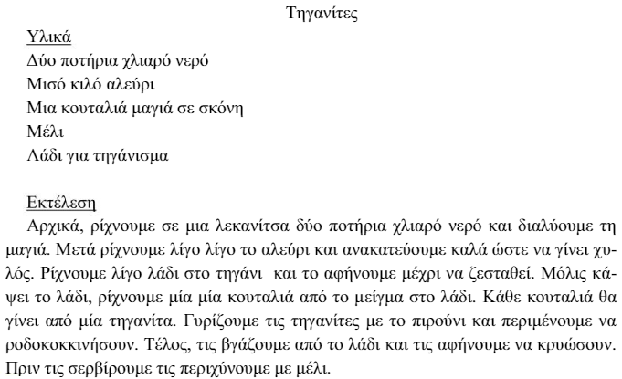
Γλώσσα, εν 12, Ο Καραγκιόζης φούρναρης, τ.ε., σελ 56 -58
xenia-sti_taxi

Slide 15
Γλώσσα, εν 12, Ο Καραγκιόζης φούρναρης, τ.ε., σελ 56 -58
Τι ώρα ξεκινούσατε τη δουλειά και ποιο ήταν το ωράριο;
Ποιες μέρες είχατε την περισσότερη δουλειά;
xenia-sti_taxi

Slide 16
Γλώσσα, εν 12, Ο Καραγκιόζης φούρναρης, τ.ε., σελ 56 -58
xenia-sti_taxi

Slide 17
Γλώσσα, εν 12, Ο Καραγκιόζης φούρναρης, τ.ε., σελ 56 -58
xenia-sti_taxi

Slide 18
Γλώσσα, εν 12, Ο Καραγκιόζης φούρναρης, τ.ε., σελ 56 -58
xenia-sti_taxi

Slide 19
Γλώσσα, εν 12, Λεξιλόγιο, Β.Μ., σελ 48
όργωμα
σπορά
θέρισμα
αλώνισμα
ζύμωμα
ψήσιμο
αλεύρι-
νερό-
μαγιά-
αλάτι-
χωριάτικο-
φρατζόλα-
διάφοροι σπόροι-
προζύμη-
οκτάσπορο-
ζυμωτό-
ζάχαρη-
σουσάμι-
καρβέλι-
σικάλεως-
αρτοπωλείο
ζαχαροπλαστείο
κρεοπωλείο
ιχθυοπωλείο
βιβλιοπωλείο
φαρμακείο
xenia-sti_taxi

Slide 20
Γλώσσα, εν 12, Λεξιλόγιο, Β.Μ., σελ 48
τυρόπιτα, ξηροί καρποί, κουλούρι, φυσικός χυμός, σταφιδόψωμο, γιαούρτι, μπισκότα
Δουλεύω και κερδίζω χρήματα για να ζήσω.
Πεινούσε πολύ.
Περάσαμε πολλές δυσκολίες μαζί.
Έχεις πολλά να μάθεις ακόμα.
xenia-sti_taxi

Slide 21
Τέλος…
xenia-sti_taxi

